Slide 1

Locked Key
Отбор Пеперудки
Back
Next

Slide 2
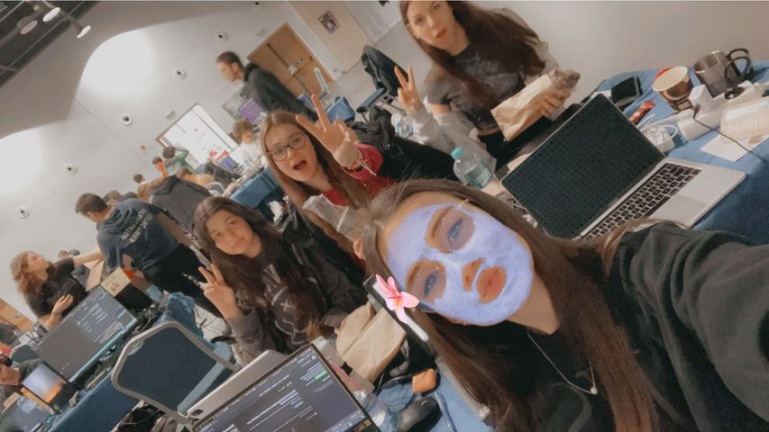
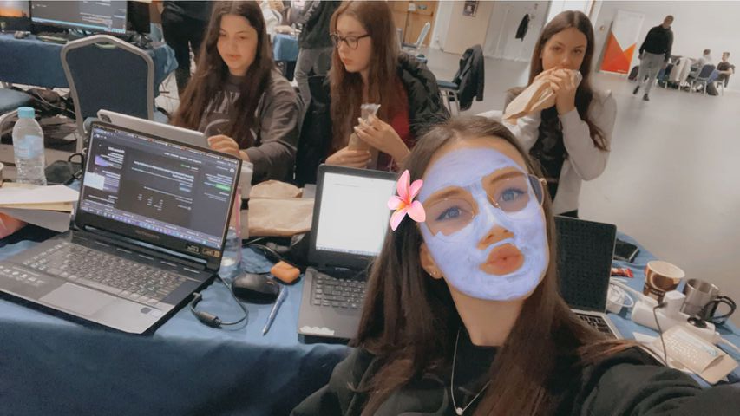
Отборът и менторът
Отбор:
Магдалена Никифорова
Вая Илиева
Мая Мирчева
Кристин-Лина Тодорова
Красимира Димитрова
Ментор:
Русана Монева
Back
Next

Slide 3
Цел на проекта
Back
Next
Notes:
!!!Защита на обмяната на информация в чат приложение, чрез криптиране на данните.!!!
Сравнение със съперници

Slide 4
Проблеми
Решение
00
Навлизане в личното пространство
Шифроване на половината чат
Възможно узнаване на конфиденциални тайни
Скриване на концепцията и контекста
Back
Next

Slide 5
Какво сме създали и как работи
Чат апликация, в която може да се комуникира със закодирани съобщения
Програмата превръща съобщенията ти в шифрован код
Back
Next
Notes:
Програмата превръща съобщенията ти в шифрован код

Slide 6




Технологии
Python
JavaScript
HTML
CSS
Back
Next

Slide 7
Процесът и продуктивност
09.03
11.03
Измислихме идеята и разпредихме работата
Комбинирахме отделните кодове
W
T
F
S
08.03
10.03
Запознахме се с темата
Програмирахме backend и frontend
Back
Next

Slide 8
Live demo
Back
Next

Slide 9
Преживяване и какво научихме
Екипна работа
Нови знания по програмиране
Back
Next

Slide 10
Благодарим Ви за вниманието!
Back
Next

